Slide 1

数据库设计工具
v0.99
汇报人：何鹏举 日期：2018年09月
2018/08/30
1

Slide 2
背景
PowerDesigner、ERWin数据库初期设计
建表语句真的是用它们自动生成的吗？
后期为何再无人维护？
真的简化了你的设计？
项目需维护一份Excel格式的表设计文档
手动编辑目录和表的超链接
手动根据表字段编写建表语句或简单使用下Excel函数拼接
为什么表中文注释，字段中文注释先于字段名称设计却建表时就被忽略了？
为啥后期也经常不更新甚至文档丢失了怎么办，造成新人理解只能靠猜测？
3. PLSQL、SSMS、 DBVisualizer等数据库客户端的也有表设计功能
单独编辑某个字段会用，全表设计几乎没人用

Slide 3
是什么，做什么
是什么：简单易用的数据库表设计工具
做什么：表设计、表字典、超链接、Insert拼接、反向工程
不做什么：支持所有数据库、所有字段类型、表修改、建索引等
GitHub主页: https://github.com/hepengju/ExcelVBAUtils

Slide 4
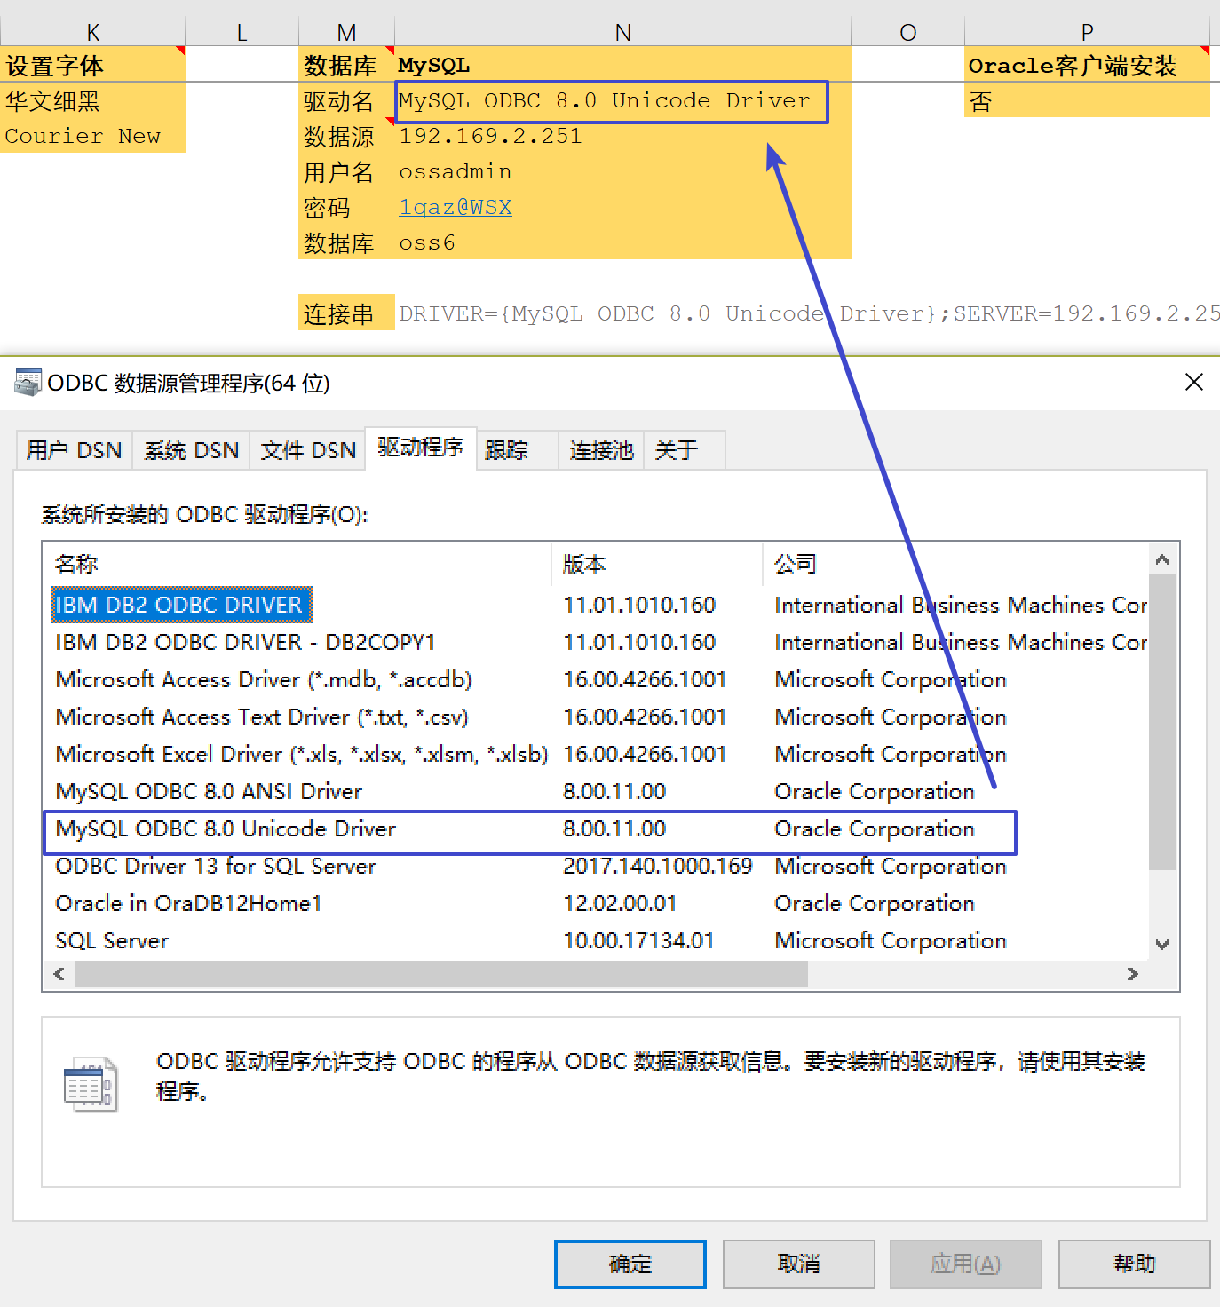
功能演示 - 数据源配置
ODBC驱动配置
支持： Oracle、DB2、MySQL
其他：参考自行编写

Slide 5
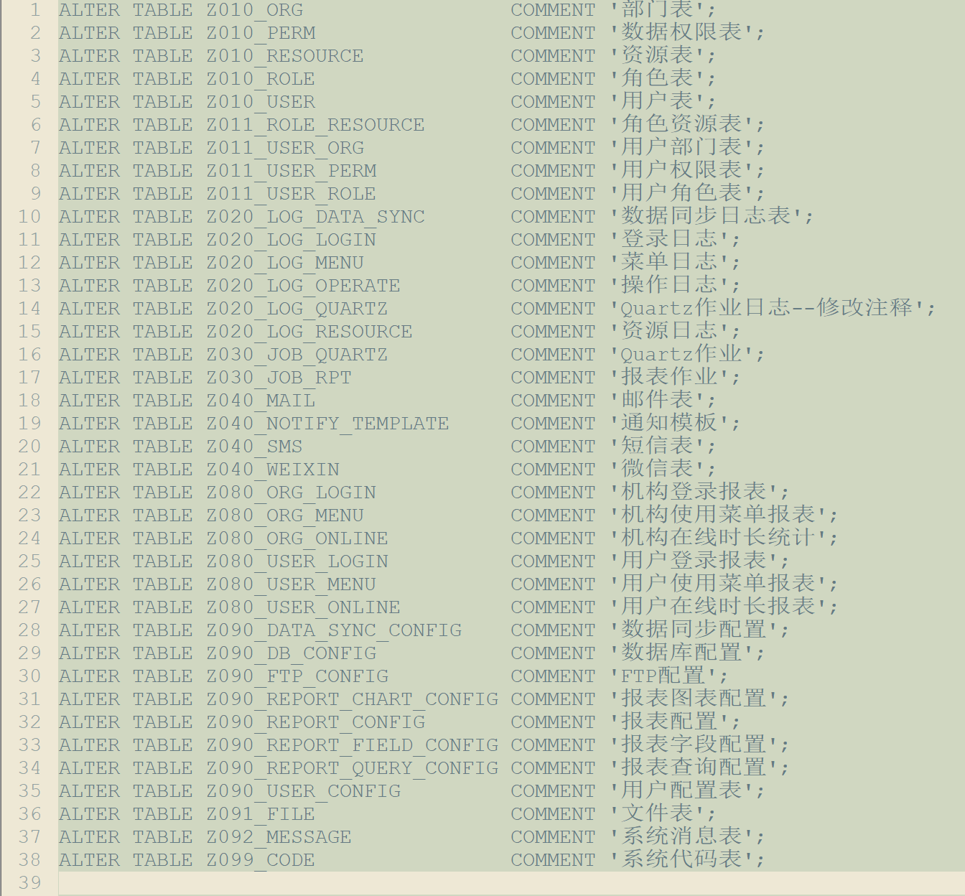
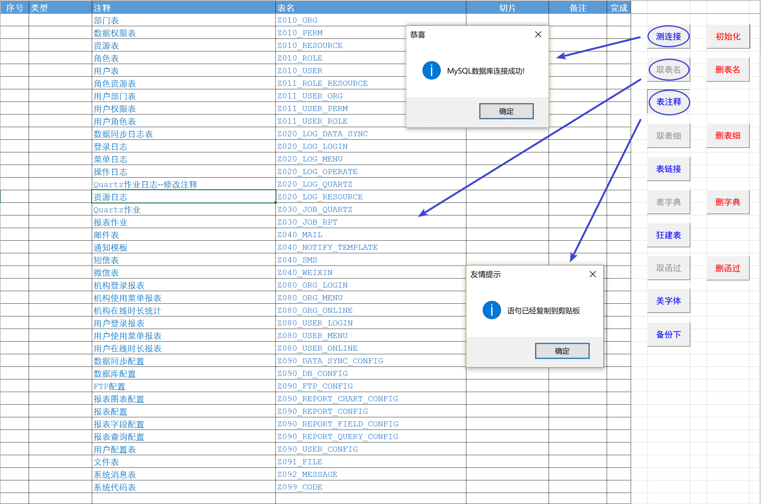
功能演示-测连接、取表名、表注释

Slide 6
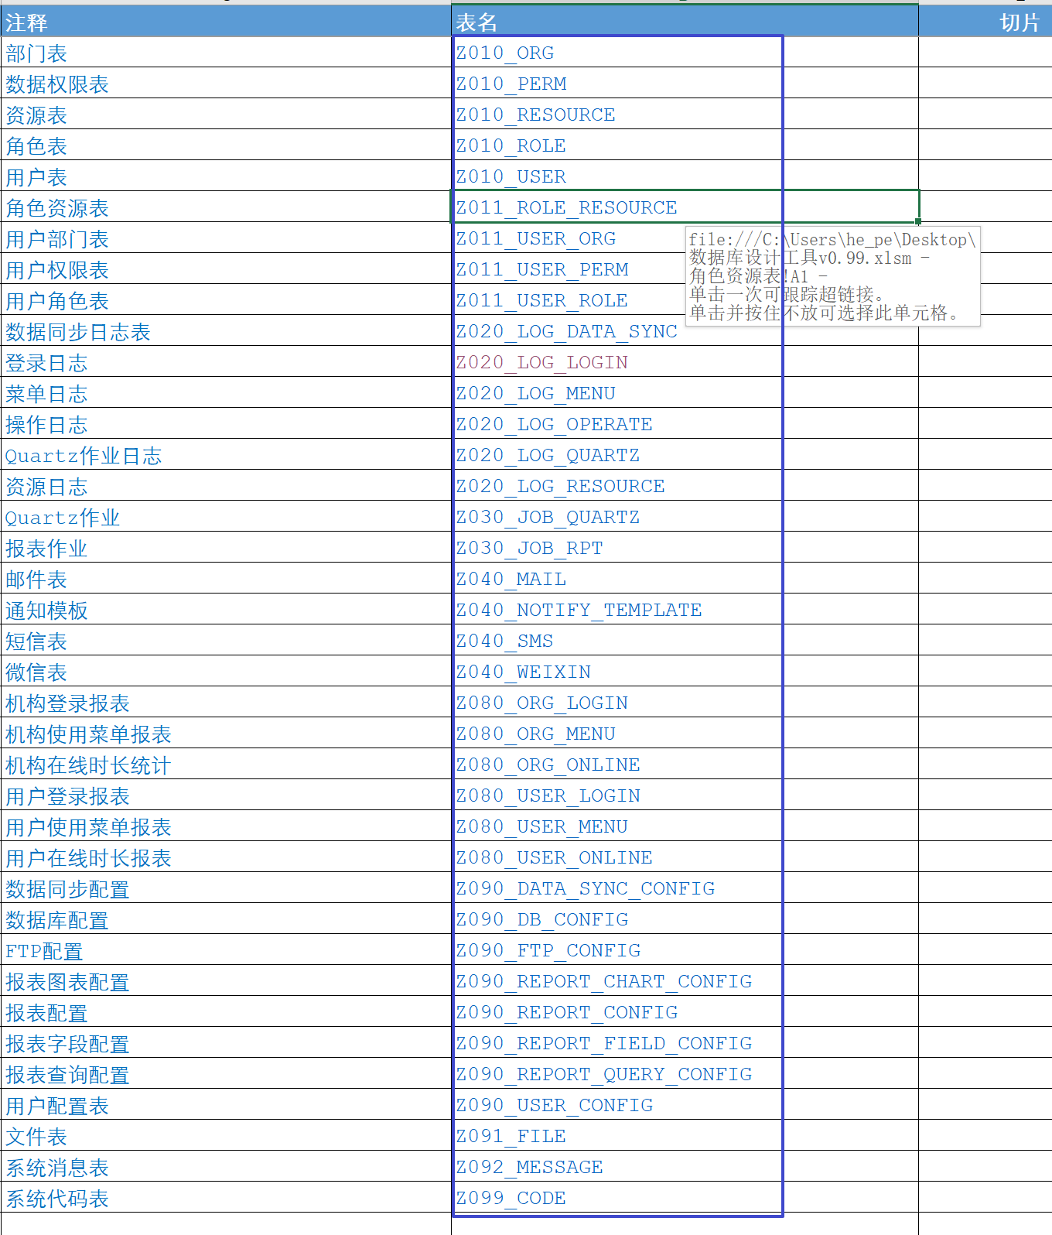
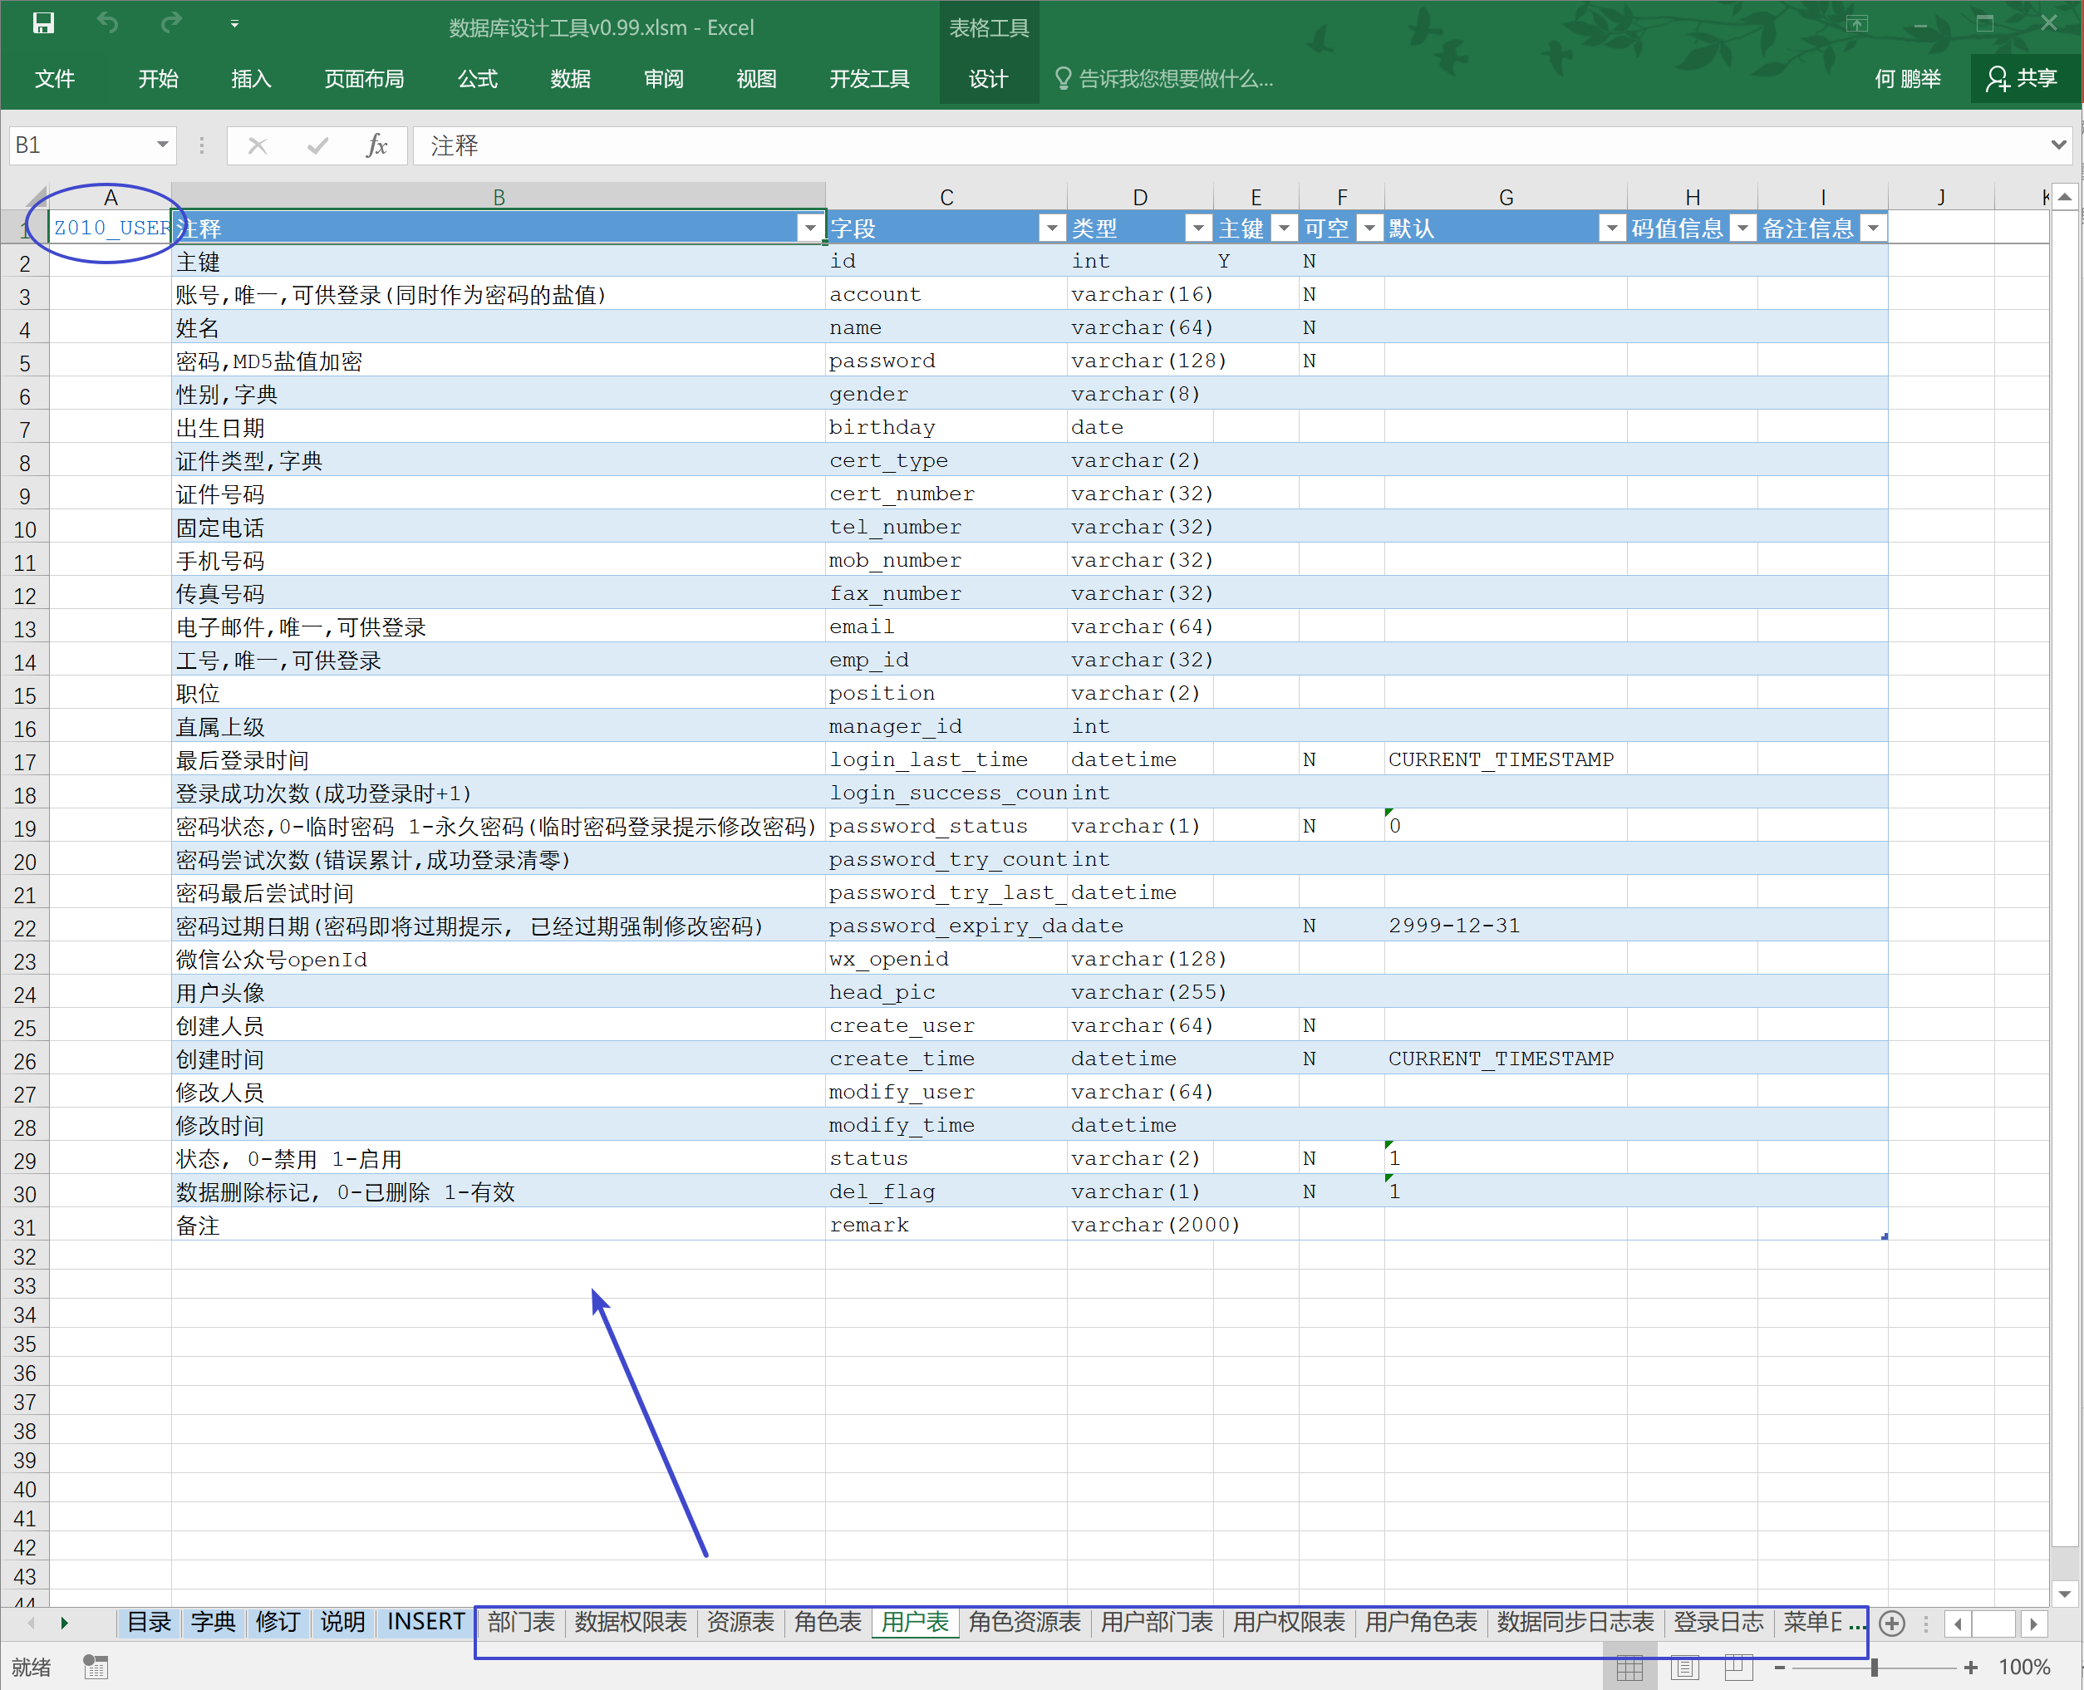
功能演示-取表细、表链接

Slide 7
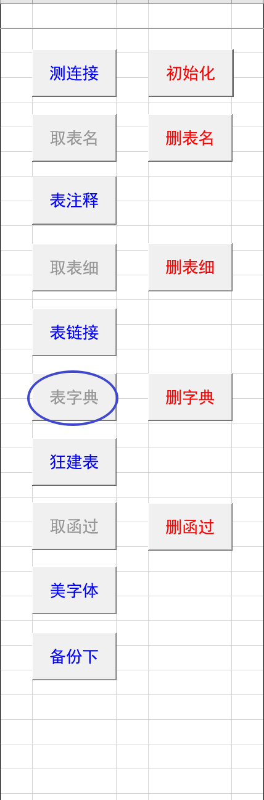
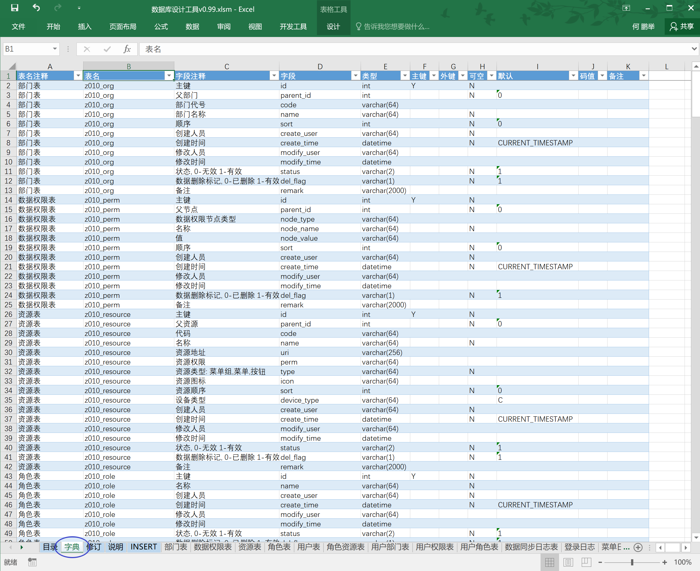
功能演示-表字典

Slide 8
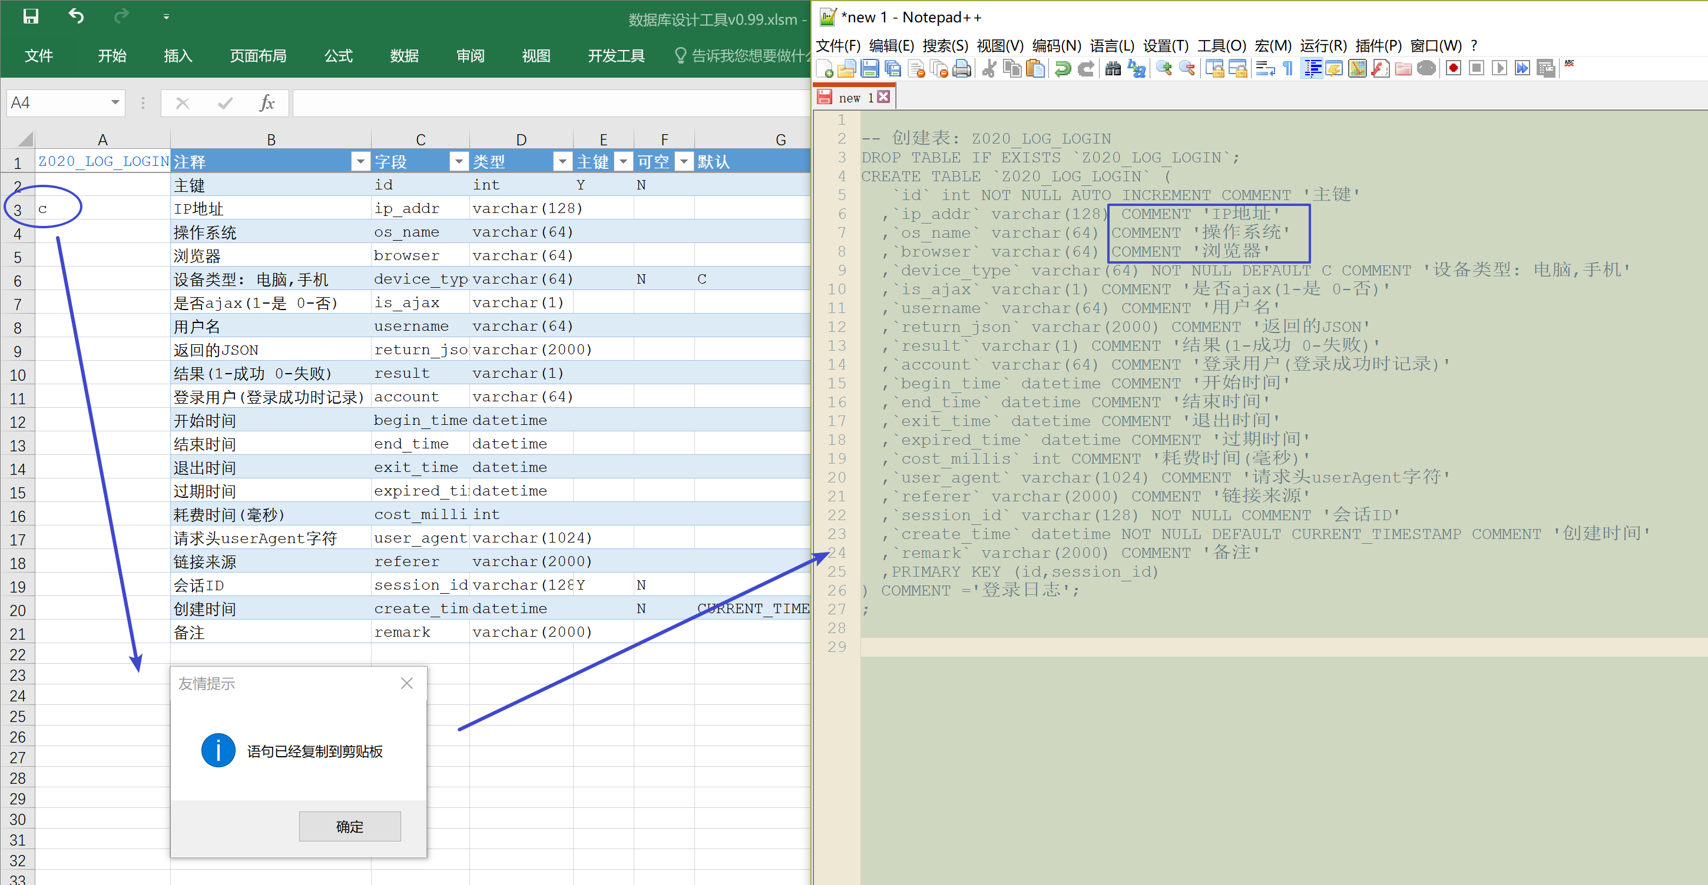
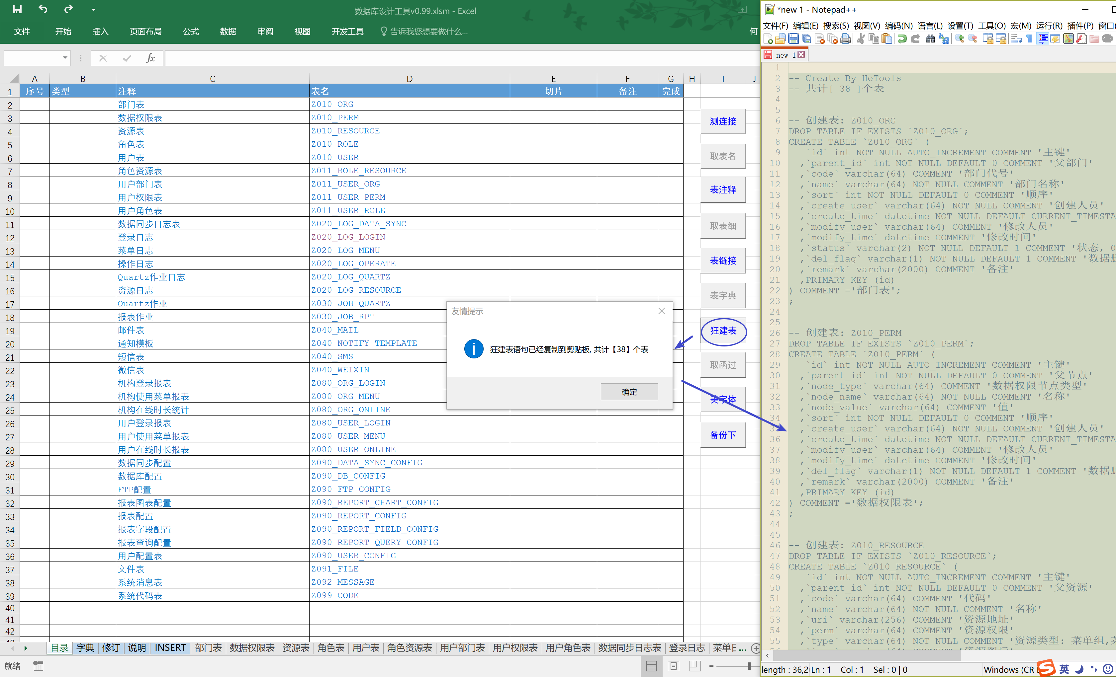
功能演示-创建表、狂建表

Slide 9
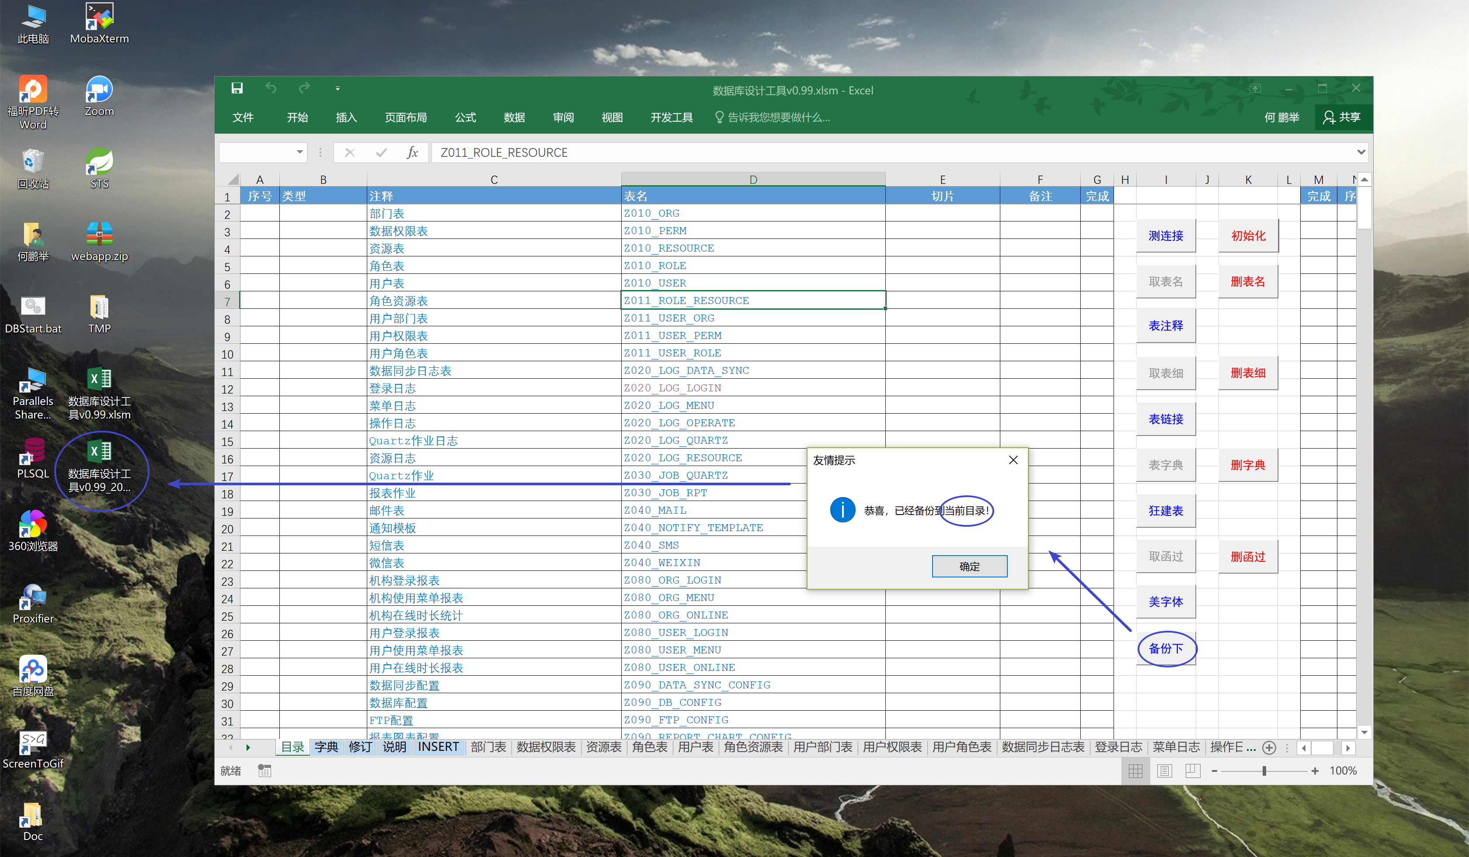
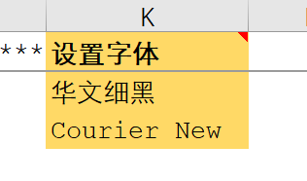
功能演示-美字体、备份下、初始化

Slide 10
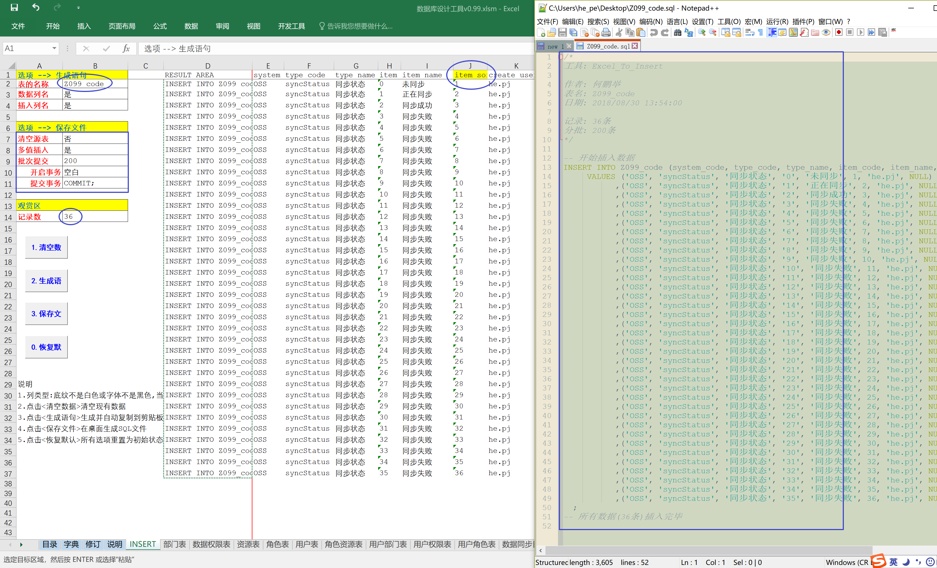
功能演示-Insert语句

Slide 11
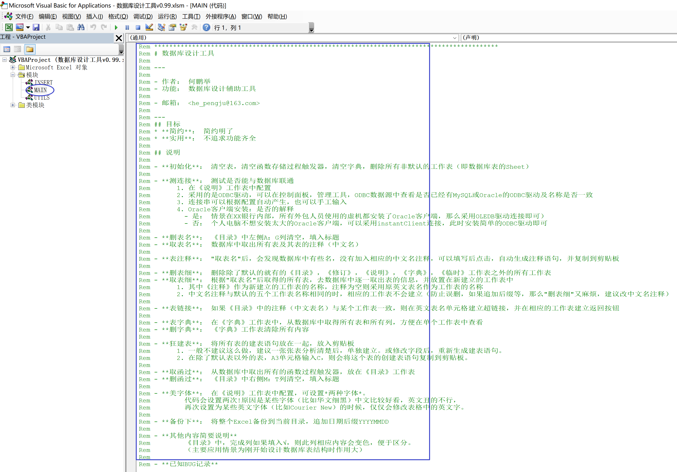
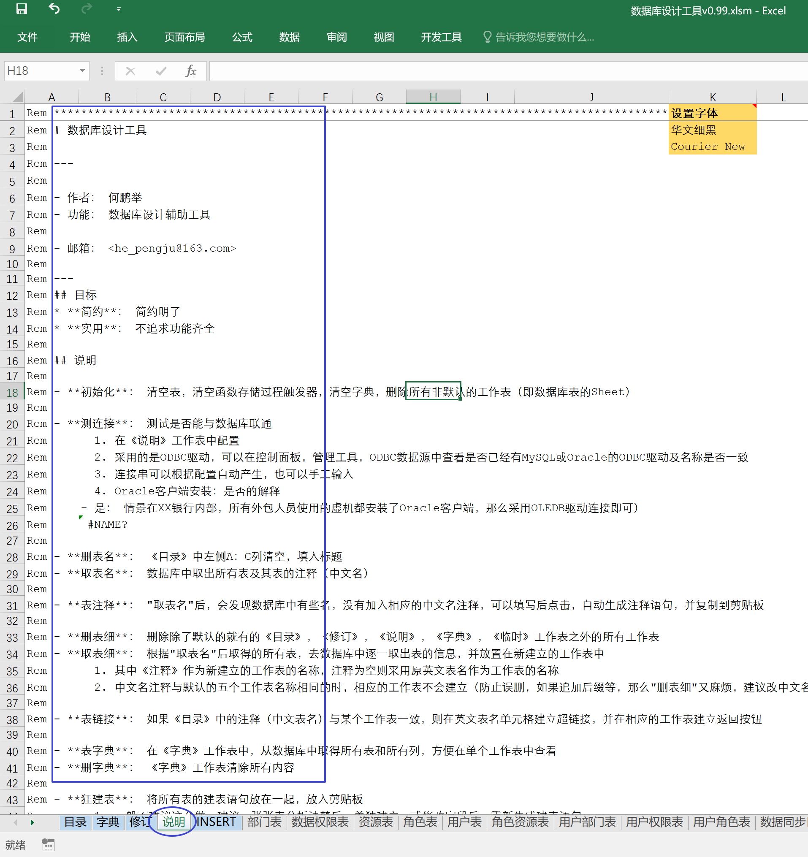
功能演示-说明

Slide 12
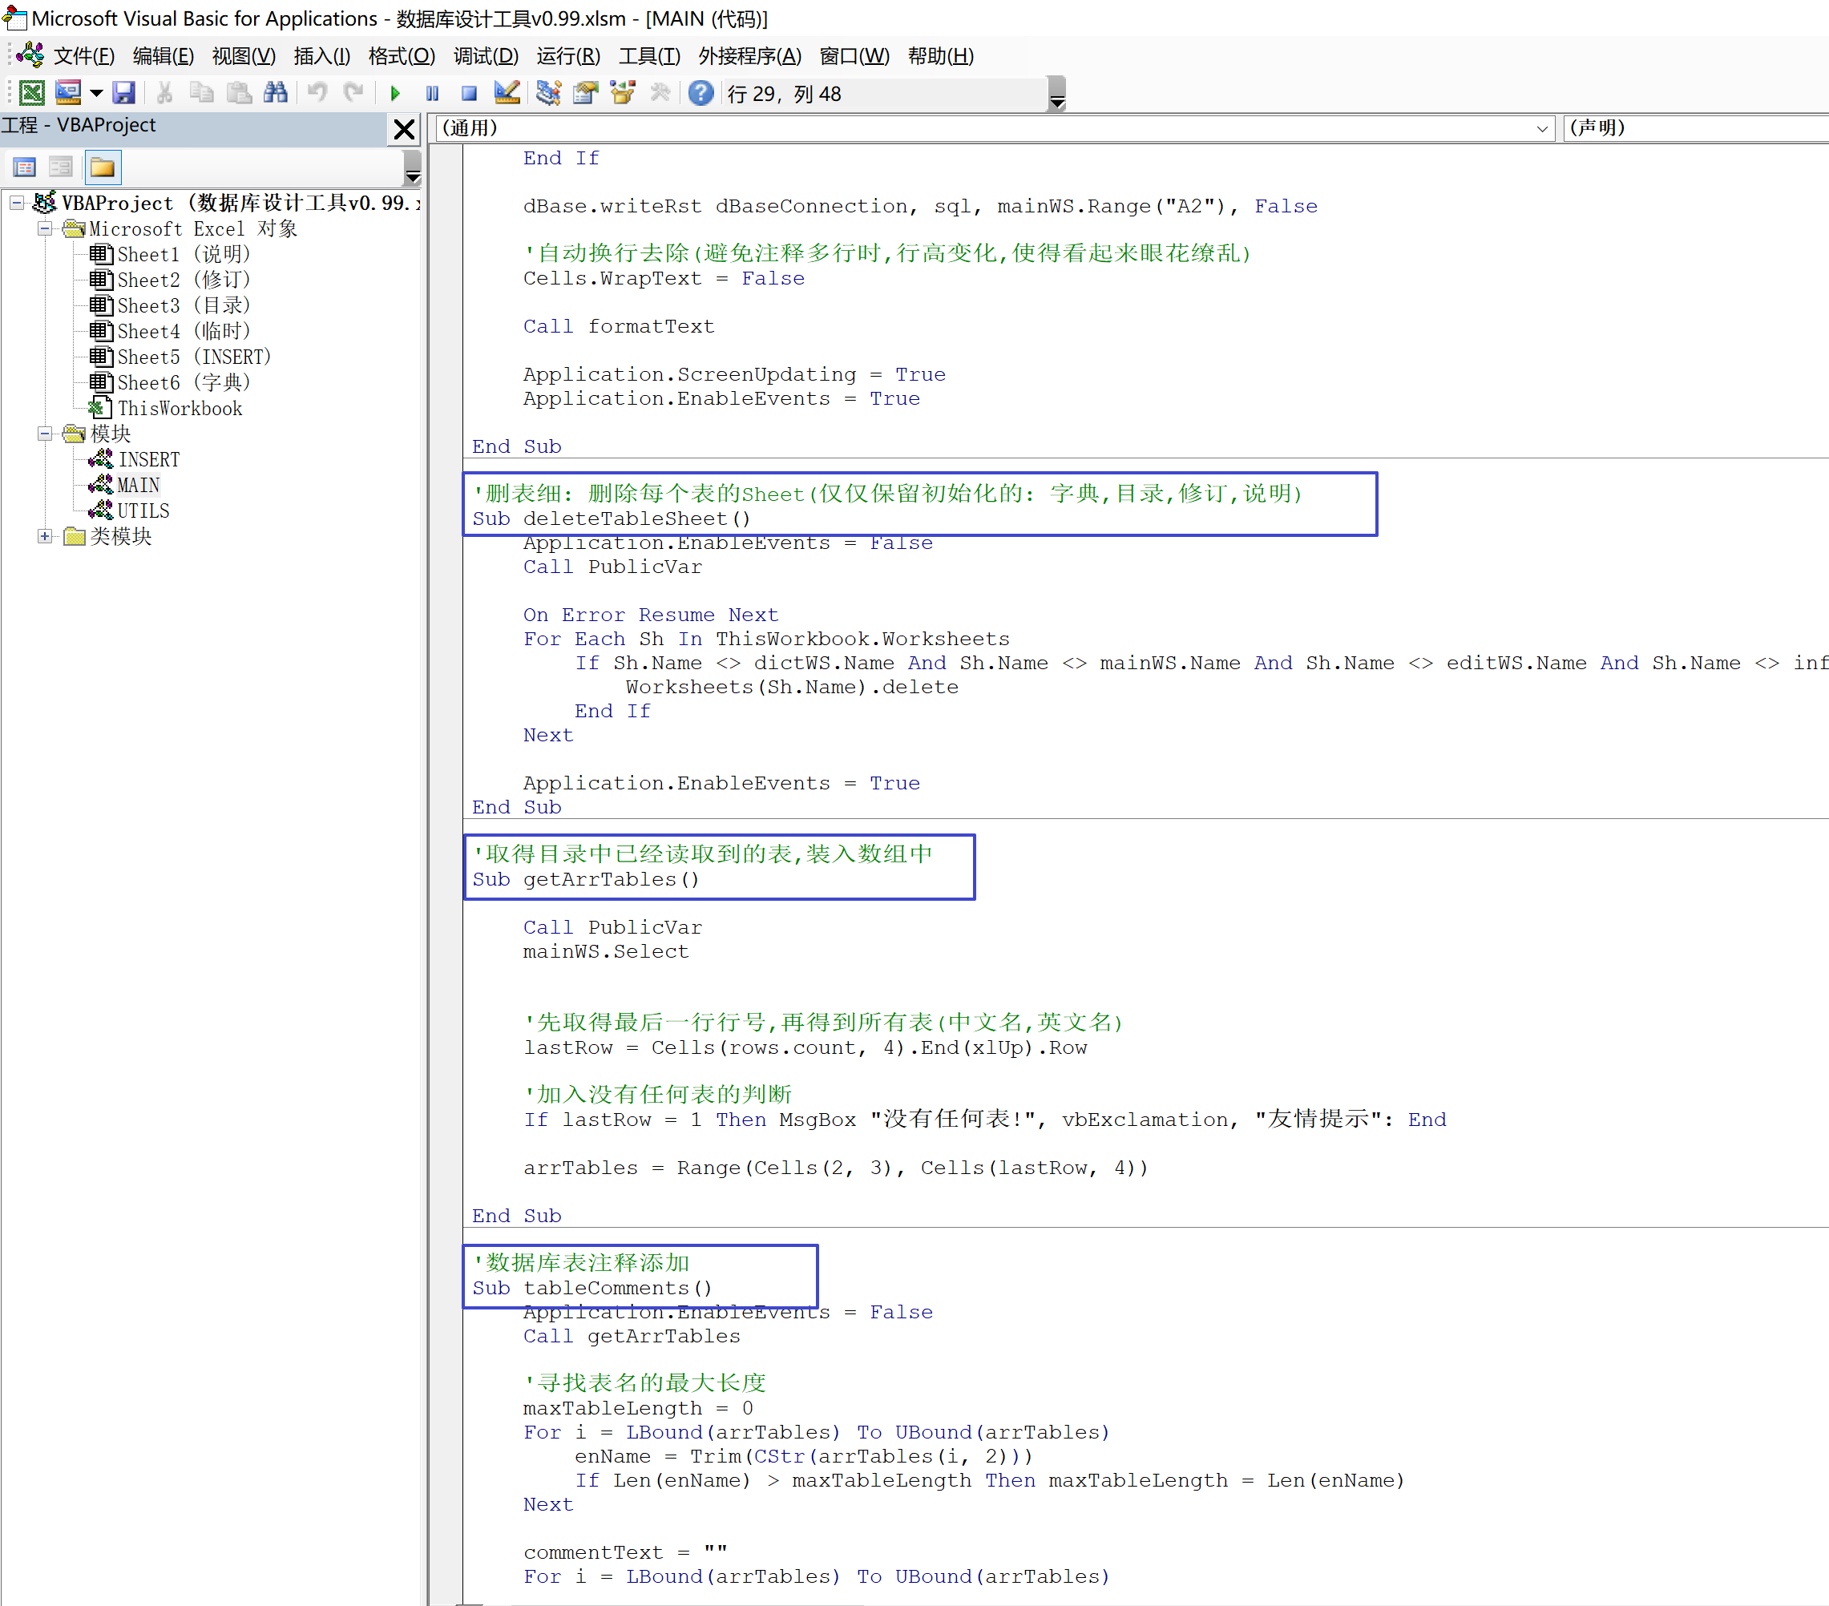
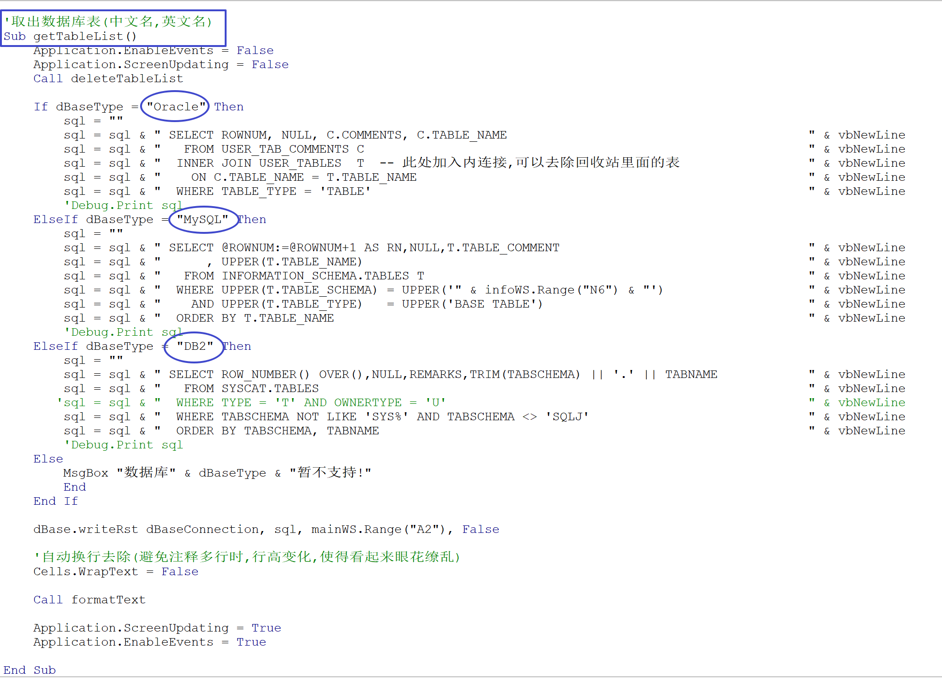
功能演示-代码展示

Slide 13
感谢您的聆听
2018/08/30
13

